Slide 1
Архітектура і
Проектування
програмного забезпечення
Ковалюк Т.В. к.т.н., доцент
tkovalyuk@ukr.net

Slide 2
Компоненти та стилі
архітектури
програмного забезпечення

Slide 3



Література
Л. Басс, П. Клементс, Р. Кацман - Архитектура программного обеспечения на практике. 2006 год, 576 стр.,
2. М. Фаулер- Архитектура корпоративных программных приложений – Вильямс,2006
3. Л. Константайн, Л. Локвуд – Разработка программного обеспечения - Питер, 2004

Slide 4


Література
4. М.Фаулер – UML основы – Символ-Плюс, Питер, 2002.
5. Лешек Мацяшек - Анализ требований и проектирование систем – Вильямс,2002

Slide 5
Визначення архітектури ПЗ
Архітектура [IEEE 1471] - базова організація системи, втілена в її
компонентах, об'єднаних для виконання певних функцій,
їх відносинах між собою і з оточенням, що визначають хід і обставини впливів на систему, а також
принципи, що визначають проектування і розвиток системи.
Є реалізацією нефункціональних вимог до системи, в той час як проектування ПО - реалізація функціональних вимог.

Slide 6
Визначення архітектури ПЗ
Архітектура – це:
набір значущих рішень з приводу організації системи програмного забезпечення,
набір структурних елементів і їх інтерфейсів, за допомогою яких компонується система,
їх поведінка, обумовлена у взаємодії між цими елементами,
компонування елементів в підсистеми, що поступово укрупнюються,
а також стиль архітектури який направляє цю організацію - елементи та їх інтерфейси, взаємодії і компоновку.
Архітектура програми або комп'ютерної системи - це структура або структури системи, які включають
елементи програми,
видимі ззовні властивості цих елементів
і зв'язки між ними.

Slide 7
Визначення архітектури ПЗ
Архітектура - це структура організації та пов'язане з нею поводження системи.
Архітектуру можна рекурсивно розібрати на частини, які взаємодіють за допомогою інтерфейсів, зв'язку, які з'єднують частини, і умови складання частин.
Частини, які взаємодіють через інтерфейси, включають класи, компоненти і підсистеми. [5]
Архітектура програмного забезпечення системи або набору систем складається з усіх важливих проектних рішень з приводу структур програми і взаємодій між цими структурами, які складають системи.
Проектні рішення забезпечують бажаний набір властивостей, які повинна підтримувати система, щоб бути успішною.
Проектні рішення надають концептуальну основу для розробки системи, її підтримки та обслуговування.

Slide 8
Рамкова модель розробки архітектури по IEEE 1471
Учасник (зацікавлена ​​сторона) - будь-яка людина, має повноваження зацікавлений в проекті. Наприклад, замовники, розробники, обслуговуючий персонал, керівництво.
Точка зору (разер) - шаблон або узагальнення уявлення, задає правила для уявлень. Точки зору підбираються відповідно до міркуваннями учасників. Наприклад, точка зору розгортання, точка зору захисту безпеки, точка зору надійності.
Уявлення - це відображення цілої системи через призму певних поглядів. Подання можна розглядати як екземпляр точки зору. Подання складається з однієї або декількох моделей.
Модель - це абстракція або спрощене відображення системи або її частини: UML (універсальна мова моделювання), діаграми сутностей і зв'язків (ER-діаграми), нестандартизо системи позначень (блок-схеми, стрілочні діаграми).

Slide 9
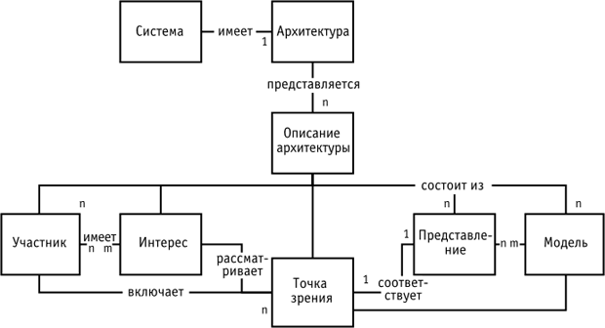
Рамкова модель розробки архітектури по IEEE 1471

Slide 10
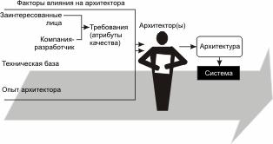
Варіативність чинників впливу на архітектуру

Slide 11
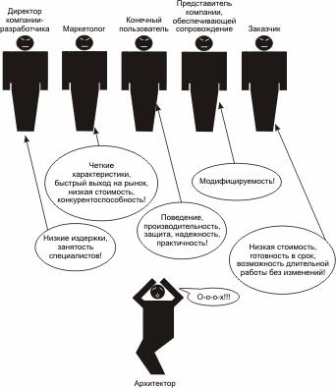
Вплив на архітектуру
Вплив на архітектуру надають зацікавлені в системі особи

Slide 12
Вплив на архітектуру
Вплив на архітектуру надає компанія-розробник
Компанії роблять прямі інвестиції в різні активи - зокрема в існуючі варіанти архітектури і засновані на них продукти.
Кожен наступний проект в такому випадку мислиться як продовження ряду схожих систем, а в його кошторисі закладено активне повторне використання наявних коштів.
Слідуючи своїм стратегічним завданням, компанії іноді роблять довгострокові інвестиції в інфраструктуру; в такому випадку передбачувана система мислиться як один із засобів фінансування і розширення цієї інфраструктури.
Певний вплив на програмну архітектуру надає організаційну структуру компанії-розробника.

Slide 13
Вплив на архітектуру
Вплив на архітектуру надають досвід і звички архітекторів
Позитивний досвід - повторення його в наступних роботах.
Негативний досвід - відмова використовувати його в наступних роботах.
Архітектори люблять експериментувати з новими зразками (pattern) і методиками.

Slide 14
Вплив на архітектуру
Вплив на архітектуру надає технічна база
Підготовка та досвід архітектора проявляється, зокрема, в його роботі з технічною базою (technical environment).
До технічній базі можна віднести:
методи роботи, прийняті в даній галузі
прийоми програмної інженерії, поширені в професійному співтоваристві, в яке входить архітектор.

Slide 15
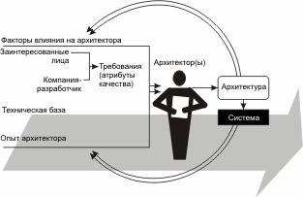
Архітектура надає зворотний вплив на фактори вплив

Slide 16
Навіщо проектувати архітектуру?
Програми читаю частіше, ніж пишуть
Розробка не може бути остаточної
Розробнику необхідно розуміти як загальну концепцію, так і деталі
Вартість модифікації старих програм багаторазово перевершує вартість створення нових:
«Економіка - двигун проектування програм» (Едвард Йордон, 1979р.)
S загальна = S розробки + S супроводу
S супроводу = S розуміння + S змін + S тестування + S поставки

Slide 17
Програмний процес і архітектурно-економічний цикл
створення економічної моделі системи;
виявлення вимог;
створення нової або вибір існуючої архітектури;
документування та розповсюдження відомостей про архітектуру;
аналіз або оцінка архітектури;
реалізація системи на основі архітектури;
перевірка відповідності реалізації архітектурі;

Slide 18
Будівельні елементи архітектури ПЗ
Компонент - абстрактна одиниця інструкцій програмного забезпечення і внутрішніх станів, яка забезпечує трансформацію даних через свої інтерфейси.
Конектор - абстрактний механізм, що служить посередником в комунікації, координації або кооперації між компонентами.
Дані - елемент інформації, що передається від одного компонента або отримується від іншого компонента через коннектор.

Slide 19
Архітектурні стилі
Структура
  Компонентна архітектура (Component-based)
  Монолітне додаток (Monolithic application)
  Розшарування (Layered)
Розподілені системи
  Клієнт-сервер (Client-server)
  Точка-точка (Peer-to-peer)
  Сервіс-орієнтована (Service-oriented)
Повідомлення
  Подієва архітектура (Event-driven)
  Публікація / Підписка (Publish-subscribe)
  Шина повідомлень (Message bus)

Slide 20
Архітектурні стилі

Slide 21
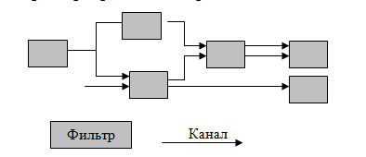
Характеристиа архітектурних стилів
Канали і фільтри
Архітектурний опис будується як зв'язна сукупність фільтрів і каналів, в якій:
фільтр - незалежний блок, який одержує на вхід потік даних і видає потік даних
можлива досить проста переконфігурація системи фільтрів (з'єднання їх за допомогою труби)
фільтри працюють паралельно

Slide 22
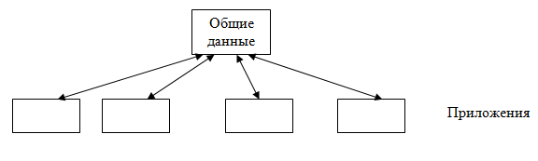
Стиль, заснований на репозитарії (Repository-based)
В рамках стилю, що базується на репозитарії, загальні дані розділяє певна сукупність додатків, кожний з яких в своїх зверненнях до даних є незалежним

Slide 23
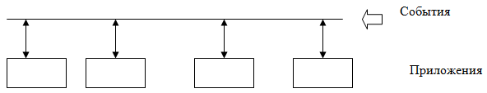
Подієво-орієнтований (Event-based) стиль
Подієвий стиль використовується для композиції додатків, які звертаються (регулярно або випадково) до родинного типу подій (що виникають регулярно або випадково), з якими взаємодіє система.

Slide 24
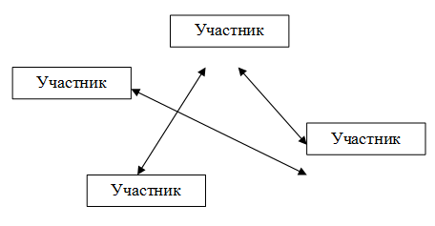
Одноранговый (Peer-to-Peer) стиль
Одноранговый стиль застосується в умовах, коли система, що розробляється, складається з додатків (учасників взаємодії), кожний з яких пов'язаний з певною кількістю інших.
У кожному акті взаємодії встановлюється і відбувається взаємодія тільки між двома учасниками.

Slide 25
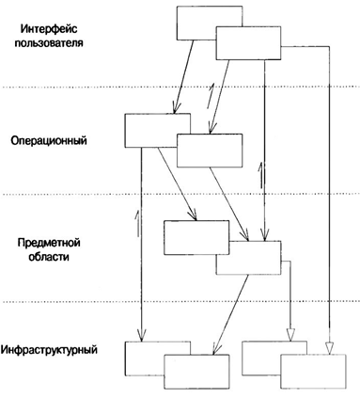
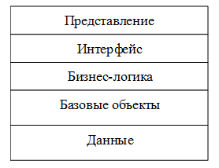
Багатошаровий стиль
Одним з ефективних підходів до розбиття системи на частини є використання багатошарових структур.
Такий підхід можна застосувати як до додатків, розгорнутих на одному комп'ютері, так і для розподілених систем.
Типові розбиття на шари (для таких варіантів) близькі за змістом, але мають відмінності в термінологіях, використовуваних для їх описів.

Slide 26
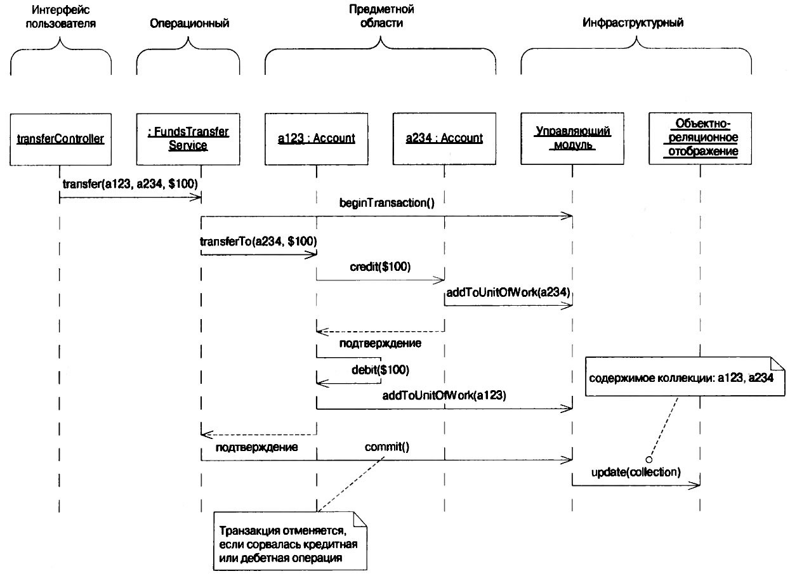
Приклад розшарування

Slide 27
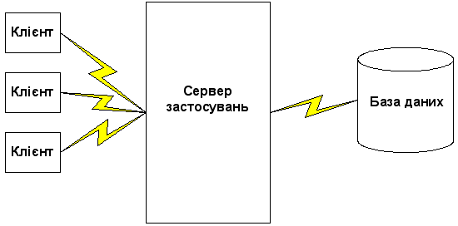
Клієнт-серверний стиль
Для розподілених систем типовий випадок застосування стилю «клієнт-сервер», для реалізації якого, частина системи з певними функціональностями розміщують на сервері, а іншу частину на клієнтських місцях користувачів

Slide 28
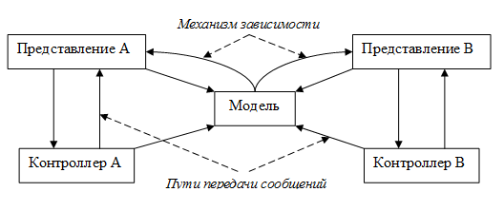
Стиль «Модель-вид-контроллер»
(Model-View-Control, MVC)
Стиль MVC узгоджений з додатками, в яких основним видом робіт є інтерактивна взаємодія користувача з візуалізованими моделями, що представляють певні сутності.

Slide 29
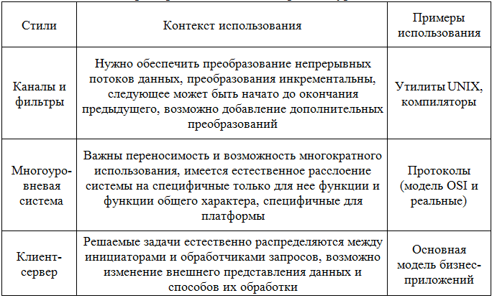
Приклади використання архітектурних стилів

Slide 30
Далі…..

